Slide 1



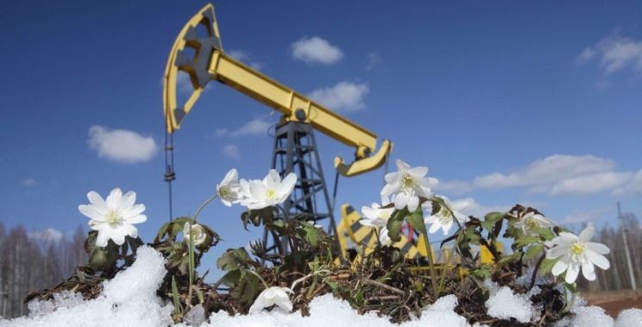
Научно-практическая конференция
«Основы нефтегазового дела»
для учащихся общеобразовательных организаций
г. Ижевск, 18 мая 2023 г.

Slide 2



Научно-практическая конференция «Основы нефтегазового дела»
для учащихся общеобразовательных организаций
Информационные технологии, информационная безопасность и автоматизация производства
Машинное обучение для обработки геологических данных
Авторы проекта:
Ураков Михаил, Нуриахметов Ранель, ученики 10 В класса ГБОУ УР "ЭМЛи № 29" г. Ижевск

Slide 3
Научно-практическая конференция «Основы нефтегазового дела»
для учащихся общеобразовательных организаций
Введение
Геологические данные помогают в обосновании технологических решений проектирования разработки, регулировании процесса разработки, регулировании и учете фонда скважин,
в принятии решений о переводе скважины из одного состояния в другое, в контроле добычи нефти, газа и воды и их динамики по скважине. Для их обработки, анализа и интерпретации требуется специалист-геолог. Зачастую ему приходится выполнять рутинную работу, которую можно было бы автоматизировать с помощью алгоритмов машинного обучения.

Slide 4
Научно-практическая конференция «Основы нефтегазового дела»
для учащихся общеобразовательных организаций
Проблема:
Специалисты-геологи тратят много времени на рутинную работу по интерпретации геофизических данных, собранных со скважин
Актуальность:
Несмотря на то, что такие решения уже есть, мы хотим использовать другой, новый быстроразвивающийся метод анализа данных, Топологический Анализ Данных (ТАД), и проверить его эффективность на этой задаче
Цель:
Изучить целесообразность применения ТАД для интерпретации результатов ГИС
Задачи:
Узнать какие геофизические данные собирают и обрабатывают геологи
Найти базу данных для обучения модели
Создать алгоритм, использующий ТАД, для автоматизации работы геологов
Оценить эффективность созданного алгоритма

Slide 5
Научно-практическая конференция «Основы нефтегазового дела»
для учащихся общеобразовательных организаций
Методы геологических исследований скважин:
Классификация методов ГИС может быть выполнена по виду изучаемых геофизических полей:
Электрические методы - измеряются удельное сопротивление, электропроводность и естественные потенциалы горных пород
Радиометрические методы - основаны на изучении естественного гамма-излучения и взаимодействия вещества горной породы с наведенным ионизирующим излучением
Сейсмоакустические методы - основаны на изучении среды посредством пробных акустических волн, распространяющихся в земных породах
Акустический каротаж - основаны на изучении свойств горных пород по измерениям в скважине характеристик упругих волн ультразвуковой (выше 20 кГц) и звуковой частоты
и другие
Самой распространенной разновидностью ГИС является каротаж, который, в зависимости от задачи исследования, объединяет в себе некоторые из этих методов.

Slide 6
Научно-практическая конференция «Основы нефтегазового дела»
для учащихся общеобразовательных организаций
База данных
Поскольку чаще всего применяют электрические и радиометрические методы каротажа, то баз данных, где собраны соответствующие измерения, больше и они полнее.
Одной из основных задач ГИС является определение геологического разреза, поэтому нас будут интересовать базы данных, в которых указаны еще и литотипы.
В силу названных выше факторов, а также ограниченности вычислительных мощностей, используемого нами оборудования, мы выбрали базу данных, которая использовалась в конкурсе Geophysical Tutorial Machine Learning Contest 2016.
Соответственно, сравнивать наши результаты мы будем с результатами победителей конкурса, которые использовали модели машинного обучения, отличные от нашей.

Slide 7
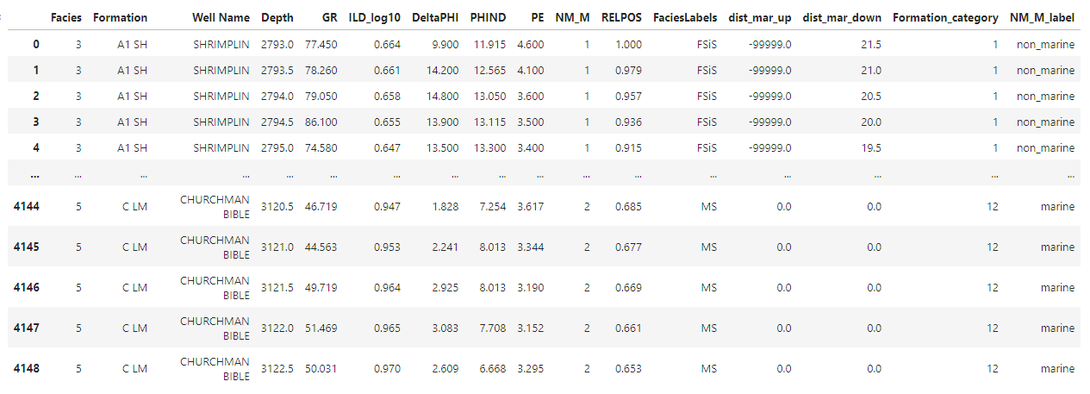
Научно-практическая конференция «Основы нефтегазового дела»
для учащихся общеобразовательных организаций
База данных
База данных содержит в себе информацию о каротаже 10 скважин: литотипе, формации, названии скважины, глубине замера, измеренные значения ГК (GR), удельного сопротивления (ILD_log10), разницы в пористости по плотности нейтронов (DeltaPHI), cредней пористости нейтронной плотности (PHIND), фотоэлектрического эффекта (PE), относительного положения (RELPOS) и др.

Slide 8
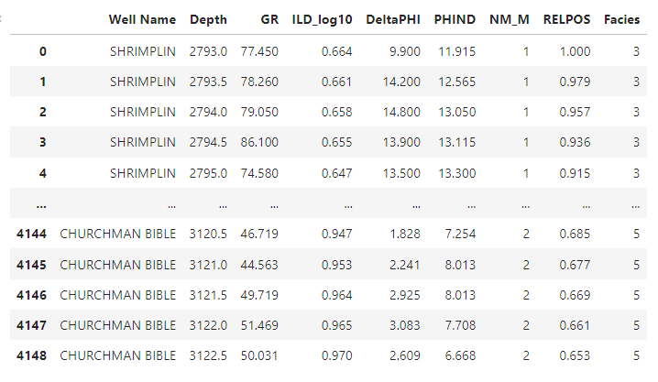
Научно-практическая конференция «Основы нефтегазового дела»
для учащихся общеобразовательных организаций
База данных
Из всех характеристик мы оставим только те, где заполнены все колонки. В дальнейшем, для обучения алгоритма мы будем использовать 9 из 10 скважин, а предсказывать будем литологию оставшейся скважины.

Slide 9




Научно-практическая конференция «Основы нефтегазового дела»
для учащихся общеобразовательных организаций
Алгоритм Топологической Классификации
Алгоритм топологической классификации был представлен в статье R.Kindelan, J.Frias, M.Cerda, N.Hitchfield, Classification based on Topological Data Analysis, Feb. 9 2021, где также сравнивался с другими моделями машинного обучения, такими как k-NN и wk-NN, на стандартном наборе баз данных, и местами превзошёл их.
Алгоритм было решено реализовать на языке python с использованием библиотек pandas, numpy и gudhi.

Slide 10
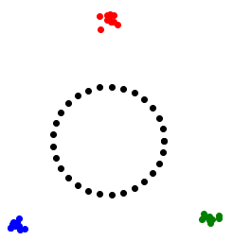
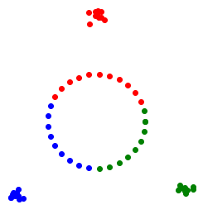
Научно-практическая конференция «Основы нефтегазового дела»
для учащихся общеобразовательных организаций
Алгоритм Топологической Классификации
Пример работы алгоритма.
Заданы три облака точек трех разных классов (красного, синего и зеленого)
На вход подается облако точек из круга и алгоритм классифицирует их:
TopClassifier

Slide 11
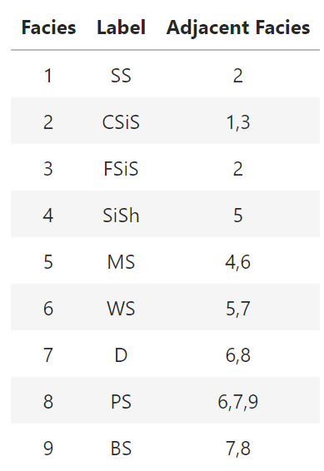
Научно-практическая конференция «Основы нефтегазового дела»
для учащихся общеобразовательных организаций
Применение Алгоритма Топологической Классификации
Прежде чем тестировать алгоритм на базе данных, упомянем способ оценки верности предсказания.
Поскольку верно предсказать литотип сложно даже для специалиста и допускается некоторая погрешность в пределах схожих типов, то оценивать эффективность нашего алгоритма мы будем, руководствуясь таблицей, используемой в Geophysical Tutorial Machine Learning Contest 2016.
В контесте для оценки использовалась метрика F1-micro, которая, как известно, в задаче многоклассовой классификации совпадает с метрикой точности, поэтому её мы и будем вычислять.

Slide 12
Научно-практическая конференция «Основы нефтегазового дела»
для учащихся общеобразовательных организаций
Применение Алгоритма Топологической Классификации
Из всей базы данных для классификации мы использовали только четыре параметра: значения ГК (GR), удельного сопротивления (ILD_log10), разницы в пористости по плотности нейтронов (DeltaPHI) и cредней пористости нейтронной плотности (PHIND).
Мы изменяли параметры filt_value, mode, random_label_choice и change_data и получили следующие графики зависимости метрики точности от этих параметров.
Параметр maxdim был при этом всегда равен единице, поскольку эмпирически было установлено, что при maxdim > 1 точность при тех же параметрах уменьшается, к тому же кратно возрастает время вычислений, т.к. появляется много симплексов размерности 2.

Slide 13
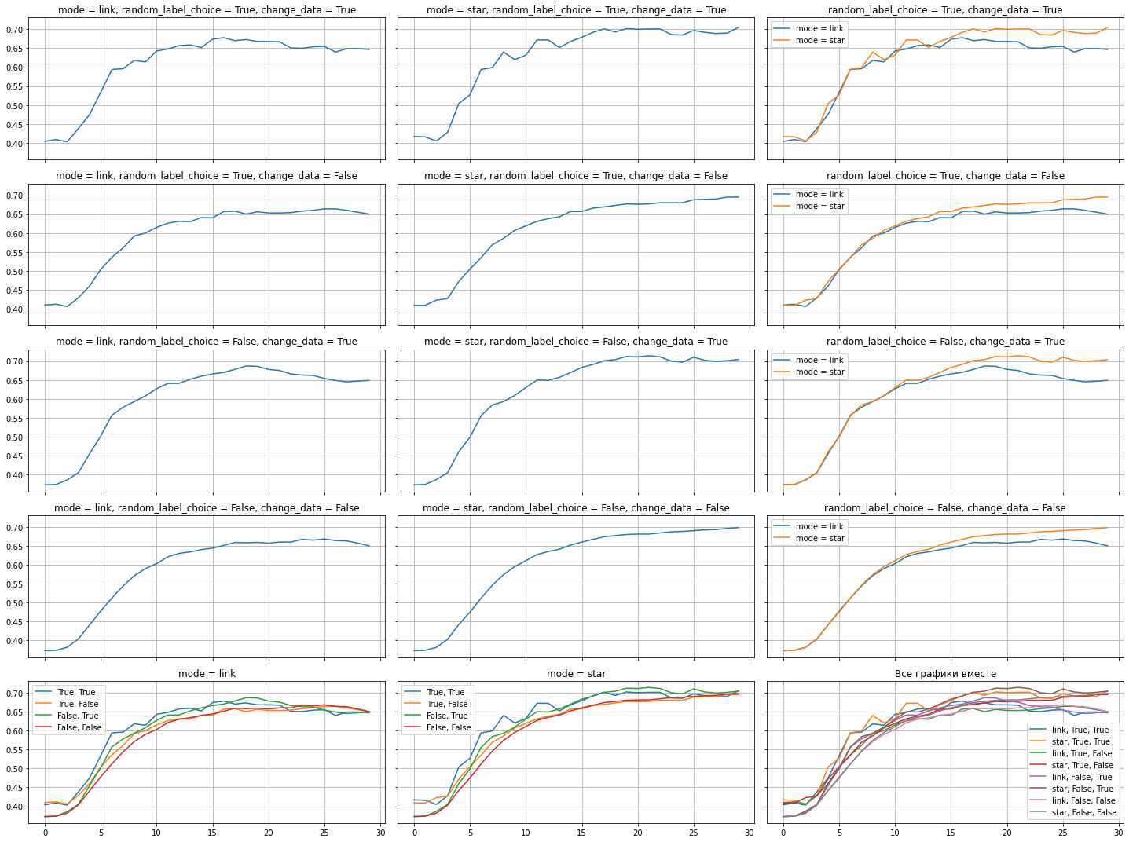

Slide 15
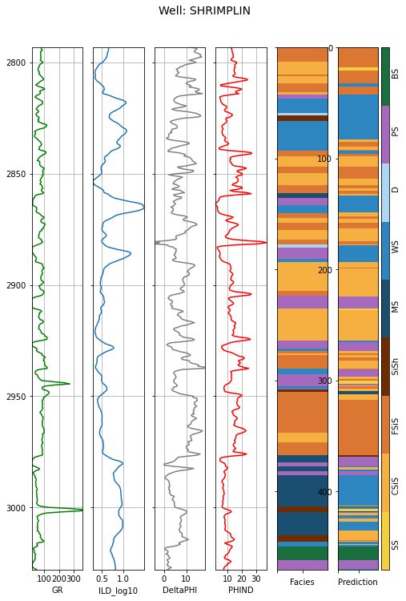
Научно-практическая конференция «Основы нефтегазового дела»
для учащихся общеобразовательных организаций
Применение Алгоритма Топологической Классификации
Как видно из графиков, лучшим набором параметров является:
filt_value = 21
maxdim = 1
mode = 'star'
random_label_choice = False
change_data = True
Пример предсказания литологии:

Slide 16
Научно-практическая конференция «Основы нефтегазового дела»
для учащихся общеобразовательных организаций
Результаты и обсуждение
Алгоритм | Accuracy (Точность) | Adjacent Accuracy (Точность с погрешностью) | F1-macro
TopClassifierLink | 0.326 | 0.686 | 0.172
TopClassifierStar | 0.376 | 0.713 | 0.236
Adjacent accuracy - модифицированная метрика accuracy, которая учитывает схожесть смежных классов.

Slide 17
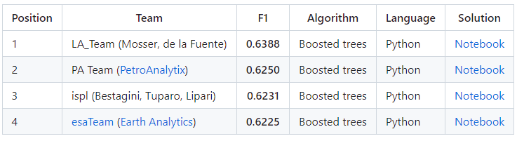
Научно-практическая конференция «Основы нефтегазового дела»
для учащихся общеобразовательных организаций
Результаты и обсуждение
По результатам контеста победил алгоритм, F1-micro метрика (то же, что и accuracy) которого приблизительно равна 0.64.
Учитывая тот факт, что adjacent_accuracy чуть меньше чем вдвое больше accuracy, то можно ожидать, что accuracy этого алгоритма лежит в пределах 0.9 - 1 .

Slide 18
Научно-практическая конференция «Основы нефтегазового дела»
для учащихся общеобразовательных организаций
Заключение
Мы увидели, что алгоритм TopClassifier плохо справился с классификацией сырых геофизических данных, поэтому, возможно, стоит провести feature engineering, но для этого нужны хорошие знания в геофизике.
Мы испробовали совсем немного методов ТАД, и, чтобы в полной мере раскрыть его потенциал, потребуется больше реальных данных, вычислительных мощностей и консультирования со стороны специалистов.
В заключение можно сказать, что на данном этапе использование алгоритма TopClassifier для предсказания геологического разреза не эффективно.

Slide 19
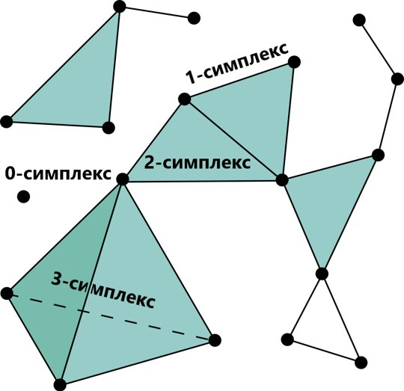
Научно-практическая конференция «Основы нефтегазового дела»
для учащихся общеобразовательных организаций
Добавление. Алгоритм Топологической Классификации. Термины
Симплекс — геометрическая фигура, являющаяся n-мерным обобщением треугольника.
Симплициальный комплекс — топологическое пространство с заданной на нём триангуляцией, то есть, неформально говоря, склеенное из топологических симплексов по определённым правилам или обобщение графов на высшие размерности.
Пример симплициального комплекса:

Slide 20
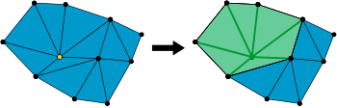
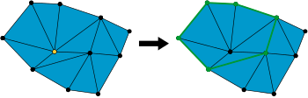
Научно-практическая конференция «Основы нефтегазового дела»
для учащихся общеобразовательных организаций
Добавление. Алгоритм Топологической Классификации. Термины
Звезда симплекса в симплициальном комплексе — это все симплексы в симплициальном комплексе, имеющие данный симплекс своей гранью:
Линк симплекса в симплициальном комплексе — обобщение окрестности вершины в графе. Линк вершины кодирует информацию о локальной структуре комплекса в её окрестности:
Зная звезду симплекса, можно легко вычислить и его линк.

Slide 21
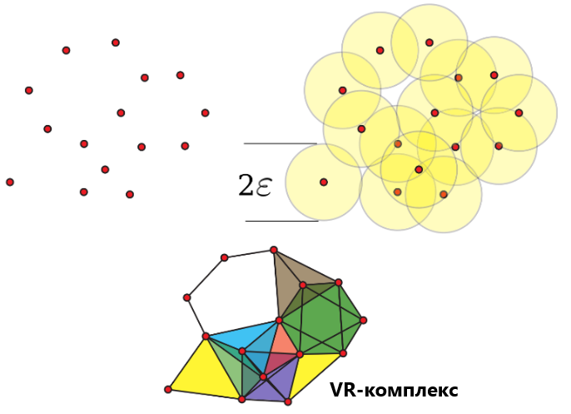
Научно-практическая конференция «Основы нефтегазового дела»
для учащихся общеобразовательных организаций
Добавление. Алгоритм Топологической Классификации. Термины
Комплекс Вьеториса-Рипса или VR-комплекс — симплициальный комплекс, полученный из облака точек путем объединения его подмножеств в симплексы при условии, что диаметр этого подмножества меньше 2ε, где ε — заданный наперед параметр

Slide 22
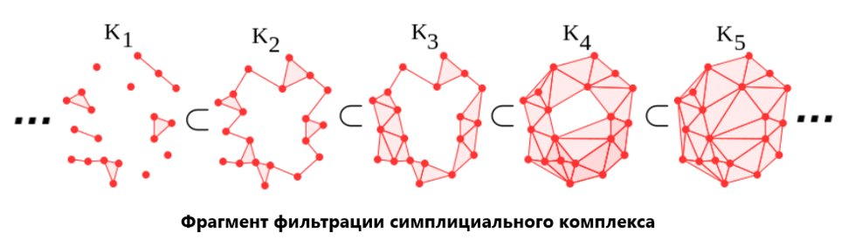
Научно-практическая конференция «Основы нефтегазового дела»
для учащихся общеобразовательных организаций
Добавление. Алгоритм Топологической Классификации. Термины
Фильтрация симплициального комплекса — возрастающая последовательность его подкомплексов, т.е. каждый подкомплекс является подкомплексом следующего:
Таким образом, мы можем построить фильтрацию VR-комплекса данного облака точек, занумерованную значениями параметра ε и каждому симплексу приписать значение фильтрации, при котором он впервые появляется.

Slide 23
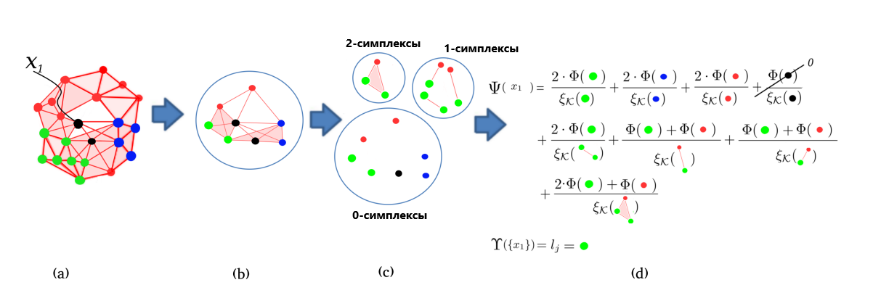
Научно-практическая конференция «Основы нефтегазового дела»
для учащихся общеобразовательных организаций
Добавление. Алгоритм Топологической Классификации. Термины
*иллюстрация взята из приведенной выше статьи

Slide 24


Научно-практическая конференция «Основы нефтегазового дела»
для учащихся общеобразовательных организаций
Добавление. Алгоритм Топологической Классификации
Ассоциирующая функция:
Доопределенная Ассоциирующая функция:​

Slide 25
Научно-практическая конференция «Основы нефтегазового дела»
для учащихся общеобразовательных организаций
Добавление. Алгоритм Топологической Классификации
*иллюстрация взята из приведенной выше статьи

Slide 26
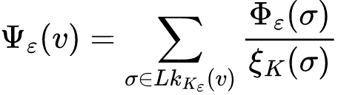
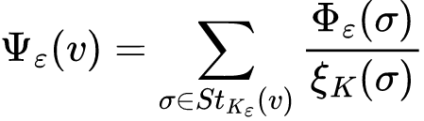
Научно-практическая конференция «Основы нефтегазового дела»
для учащихся общеобразовательных организаций
Добавление. Алгоритм Топологической Классификации
Функция Расширения (линк):
Функция Расширения (звезда):

Slide 27
Научно-практическая конференция «Основы нефтегазового дела»
для учащихся общеобразовательных организаций
Добавление. Алгоритм Топологической Классификации
*иллюстрация взята из приведенной выше статьи

